Slide 1
Hemostasia e trombose
Lucas Pena Daraio
Maíra Freire Cardoso
Marcela Baldo Seixlack
Marília Perissoto Scholl
Rui Pieri Neto
Ambulatório Neurovascular Famema 2013
Prof. Dr. Milton Marchiolli

Slide 2
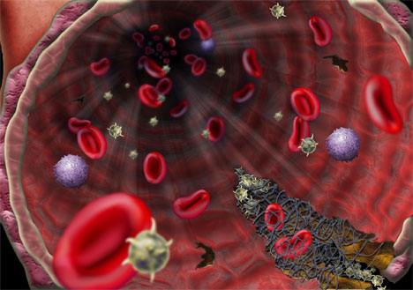
Hemostasia Normal
Mantém o sangue no estado líquido livre de coágulos nos vasos normais
Induz tampão hemostático rápido e localizado na lesão vascular
3 principais componentes da hemostasia:
Endotélio
plaquetas
Cascata da coagulação

Slide 3
Endotélio
Propriedades
Anti-trombóticas
Propriedades
pró-trombotícas
Endotélio íntegro
Efeito antiplaquetário –não exposição MEC
- PGI2 E NO
-degradação do ADP
Efeito anticoagulante
- Antitrombina 3
Trombomodulina (proteina C)
Inibidor da via do fator tecidual
Efeito fibrinolítico
- t-PA
Endotélio lesionado
Efeito plaquetário
Exposição da MEC
-fator de von willebrand
Efeitos pro-coagulantes
IL-1 TNF-a
fator tecidual – c.c. extrínseca
Efeitos anti-fibrinolítico
- PAIs

Slide 4
Endotélio

Slide 5
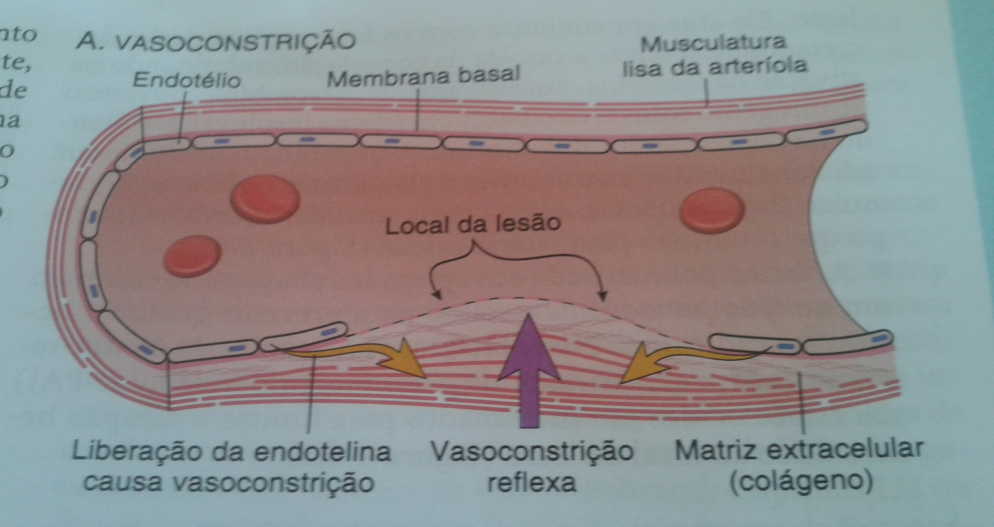
A. Vasoconstrição arteriolar
Mecanismos neurogênios reflexos após lesão inicial
Endotelina

Slide 6
B.Hemostasia primária- plaquetas
Exposição da MEC: Fator de von Wllebrand- receptor GPIb
Adesão e ativação
Alteração da forma e Secreção de mediadores pré-formados (ADP E Cálcio) e síntese de mediadores (TXA2 e PAF)
agregação plaquetária (pontes de fibrinogênio- IIb/IIIa)
Secreção de fatores de coagulação: Va e fibrinogênio.
As plaquetas ativadas expõem os fosfolipídios de carga negativa.
Formação de fibrina- hemostasia secundária

Slide 7
B. Hemostase primária – plaquetas

Slide 8
C. Hemostasia Secundária

Slide 9
Cascata da Coagulação
Conversão do fibrinogênio em fibrina por uma complexa cascata enzimática.
Mecanismo de amplificação.
Os fosfolipídios ácidos (de carga negativa) atuam como catalisadores de superfície(PL).
O cálcio permite a união do substrato com o seu catalisador
Via intrínseca: todos os componentes estão no sangue (in vitro).
Fatores da via de contato (XII- fator de Hageman e XI)
Via extrínseca: componentes externos ao sangue(via in vivo).
Fatores tecidual e VIIa.

Slide 11
Trombina ( IIa)
Converte fibrinogênio em fibrina
Ativa o fator XIII que reforça a ligação entre as fibrinas
Estimula agregação plaquetária (ação nos receptores acoplados a proteína G, GP IIb/IIIa)
Estimula a proliferação celular
Modula a contração do musculo liso
Paradoxalmente pode inibir a coagulação ao ligar-se a trombomodulina

Slide 12
Inibidores enzimáticos da coagulação
Endotélio vascular limita a extensão do trombo
Anti-trombina III neutraliza todos os fatores de coagulação, além da trombina ao ligar a uma molécula semelhante a heparina
co-fator II da heparina inibe apenas a trombina
proteínas C e S, dependentes da vitamina K, inativam os fatores Va e VIIIa.
trombomodulina ativa a proteina C
Inibidor da via do fator tecidual (TFPI), secretado pelo endotélio, inativa os fatores VIIa E Xa

Slide 13
Fibrinólise
tPA, Upa, calicreína, elastase dos neutrófilos, estreptoquinase
Converte plasminogênio em plasmina que degrada fibrina, fibrinogênio e os fatores II, VII e VIII
Libera os subprodutos da fibrina (FSP) – fibrina D-dimer

Slide 14
D. Trombos e eventos antitrombótico

Slide 15
E a vitamina K?
Essencial para formação dos fatores de II, VII, IX e X.
a Vitamina K reduzida(hidroquinona) atua como co-fator da conversão de ácido glutâmico em ácido gama-carboxiglutâmico, radical presente nos fatores acima.
A proteína C e S são vitamina K-dependentes
A varfarina inibe a vitamina K-redutase

Slide 16
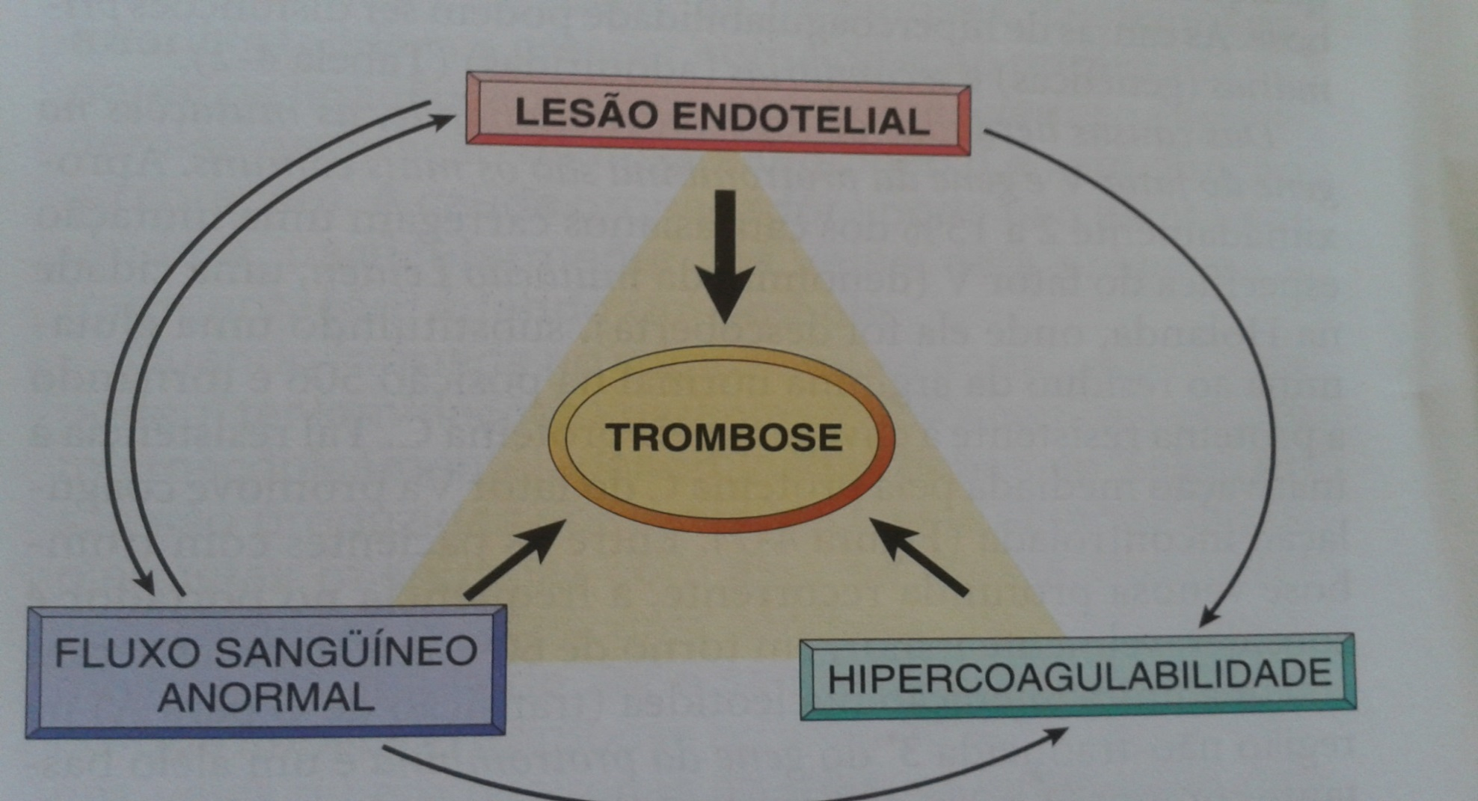
Trombose
Oposto patológico à hemostasia
Tríade de Virchow

Slide 17
Tríade de Virchow
Disfunção endotelial: lesão ou estresse hemodinâmico
Alteração de fluxo: turbulência (arterial e cardíaco) ou estase (venoso).
Rompe o fluxo laminar
Prejudica a diluição dos fatores pró-coagulantes e o fluxo dos anti-coagulantes
Hipercoagulabilidade: disfunções primárias ou secundárias. Multifatorial

Slide 18
TROMBOS
TROMBO ARTERIAL
TROMBO VENOSO
Turbulência ou estase
Trombo branco
Plaquetas e leucócitos
Aterosclerose
Artérias coronários, cerebrais e femurais
Embolizam-se
Obstrução vascular em locais críticos: IAM AVC
Estase
Trombo Vermelho
Estase de sangue
Difusa rede de fibrina com todas as células sanguíneas, mais eritrócitos
Veias superficiais e profundas das pernas
Causa congestão e edema
Embolizam-se (pulmão)

Slide 19
Drogas que afetam a hemostasia
Agem de três possíveis maneiras:
Modifica a formação da rede de fibrina. Ex: Varfarina e Heparina (ATIII)
Modifica a função das plaquetas (trombo branco). Ex: AAS, Clopidogrel
Afeta a remoção da fibrina (fibrinólise). Trombo branco

Slide 20
Destino do Trombo
Propagação: acúmulo de plaquetas e fibrina levando a oclusão local
Embolização: Trombos deslocam-se e viajam a lugares distantes do seu ponto de origem.
Dissolução: pela atividade fibrinolítica nos trombos recentes (t-PA efetivo por curto prazo)
Organização e recanalização: fibrose e reestabelecimento do fluxo. (trombos velhos)

